Slide 1
ΙΣΤΟΡΙΑ ΚΙΝΗΜΑΤΟΓΡΑΦΟΥ
Η ΓΑΛΛΙΚΗ ΝΟΥΒΕΛ ΒΑΓΚ

Slide 2
Στα τέλη της δεκαετίας του 50 μια νέα τάση κάνει την εμφάνιση της στον κινη­ματογράφο σε χώρες όπως Γαλλία, Ια­πωνία, Ισπανία, Καναδάς, Βραζιλία

Slide 3
Το νέο αυτό ρεύμα κινηματογραφικής πα­ραγωγής στρέφεται ενάντια στον παρα­δοσιακό αφηγηματικό κινηματογράφο της προηγούμενης γενιάς, ενώ παράλλη­λα αναζητά τρόπους δημιουργίας μιας νέας κινηματογραφικής γλώσσας
Το γνωστότερο απ’ αυτά τα κινήματα είναι η Γαλλική Nouvelle Vague (Νέο Κύμα)

Slide 4
Ο όρος NV χρησιμοποιήθηκε αρχικά στα τέλη της δεκαετίας του ’50 από τον Francois Giroud, συντάκτη της κεντροαρι­στερής εφημερίδας «L‘ Express», αναφε­ρόμενος στη νεολαία της εποχής

Slide 5
Συνδέθηκε όμως γρήγορα με τον κινηματογράφο ιδιαίτερα μετά την εισπρακτική επιτυ­χία της ταινίας του Roger Vadim «Και ο Θεός έπλασε τη γυναίκα»

Slide 6
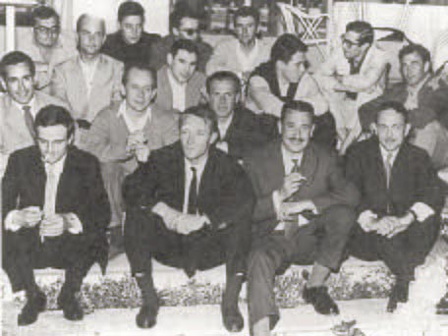

Slide 7
Οι εκπρόσωποι της NV εμφανίζονται στην αρχή γράφοντας άρθρα για τον κι­νηματογράφο στο περιοδικό Cahiers du Cinema (Κινηματογραφικά Τετράδια), ιδρυτής του οποίου ήταν ο Andre Bazin και ο Jacques Doniol- Vaicroze, με το οποίο εξαπολύουν δριμύτατες επιθέσεις στο γαλλικό κινηματογραφικό κατεστη­μένο

Slide 8
Francois Truffaut, Jean-Luc Godard, Claude Chabrol, Eric Rohmer, Jacques Rivette είναι μερικά από τα ονόματα των συνεργατών των Cahiers που προχώρη­σαν αργότερα από τη θεωρία στην πρά­ξη, δηλαδή στη δημιουργία ταινιών

Slide 9
Η επίθεση των συντακτών των Cahiers απευθυνόταν στον μεταπολεμικό «ποιο­τικό» κινηματογράφο των Clair, Clement, Clouzot, Autant- Lara, Cayatte και Allegre με το επιχείρημα ότι ο κινηματογράφος αυτός δεν ήταν παρά η μέτρια μεταφορά εξίσου μέτριων λογοτεχνικών έργων που διασκευάζονταν σε ακόμα πιο μέτρια κι­νηματογραφικά σενάρια

Slide 10
Μ’ αυτόν τον τρόπο, οι δυνατότητες του κινηματογρά­φου περιορίζονταν στην ευπρεπή μετα­φορά αυτών των μυθιστορημάτων χωρίς καμιά εξέλιξη ή διεύρυνση όσον άφορα στην κινηματογραφική γλώσσα

Slide 11
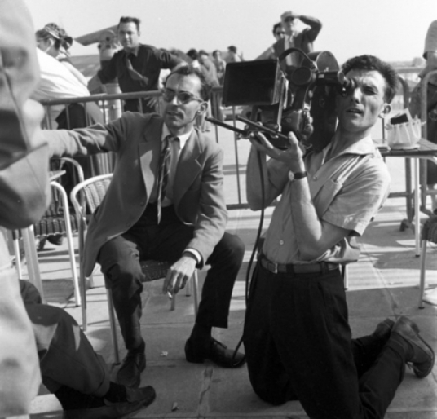

Slide 12
Ο Godard γράφει «Οι κινήσεις της μηχανής σας είναι άσχημες γιατί οι διάλογοι σας είναι άθλιοι. Με λίγα λόγια δεν ξέρετε να κά­νετε κινηματογράφο γιατί δεν ξέρετε καν τι είναι»

Slide 13
Αντίθετα οι σκηνοθέτες της ΝV δηλώνανε τον άμετρο ενθουσιασμό τους για γάλλους σκηνοθέτες που θεωρού­νταν από το γαλλικό εμπορικό κινηματο­γράφο της εποχής κάπως ξεπερασμένοι όπως οι Renoir, Vigo, Gance, Cocteau, Bresson και Τατί καθώς και για κάποιους σκηνοθέτες του αμερικανικού κινηματο­γράφου (Lang, Hitchcock, Premminger, Ford, Ray)

Slide 14
Διαμόρφωσαν έτσι μια θεωρία σχετική με τον σκηνοθέτη -δημιουργό (auteur) κατά την οποία auteur ήταν εκείνος που έβαζε τη δική του προσωπική σφραγίδα σε κά­θε έργο, δημιουργούσε τη δική του κινη­ματογραφική γραφή, παρακάμπτοντας τους φραγμούς του συστήματος

Slide 15
Ο Truffaut στο άρθρο του «Une Certaine Tendence Du Cinema Francais», 1954, κάνει μια δριμύτατη επίθεση εναντίον σκηνο­θετών όπως ο Clement ή ο Clouzot, στο επονομαζόμενο «σινεμά του μπαμπά» (cinema du papa) όπου ο πρωταγωνιστής ήταν ο σεναριογράφος, ενώ ο σκηνοθέ­της απλώς «προσέθετε» εικόνες χωρίς να παίζει το ρόλο «δημιουργού»

Slide 16
Σε συνδυα­σμό με την θεωρία του Astruc για την «κάμερα-στυλό», που κατοχύρωνε τον κι­νηματογράφο ως αυτόνομο ευέλικτο εκ­φραστικό μέσο με δικούς του κώδικες ο σκηνοθέτης-δημιουργός είναι αυτός που προτείνει τη δική του «κινηματογραφική» γραφή, που είναι έκφραση της κοσμοα­ντίληψης του

Slide 17
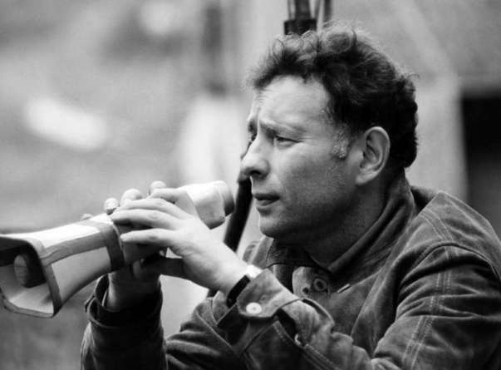

Slide 18
Ο Truffaut έλεγε χαρακτη­ριστικά ότι «δεν υπάρχουν έργα παρά μόνο δημιουργοί». Η θεωρία του auteur έρχεται σε αντίθεση με την αντίληψη του σκηνοθέτη ως ενός απλού εκτελεστή σε­ναρίου, ανυψώνοντας τον στη θέση του καλλιτέχνη, δηλαδή του δημιουργού

Slide 19
Στη θέση αυτού του συμβατικού και με­γαλόστομου κινηματογράφου «του μπαμπά», οι νέοι κινηματογραφιστές αντι­προτείνουν ένα διαφορετικό κινηματο­γράφο ελεύθερο, οξύ και παιγνιώδη που επιχειρεί να ελευθερώσει την κινηματο­γραφική γλώσσα από οποιαδήποτε σύμ­βαση εξερευνώντας την ιδιαιτερότητα του κινηματογραφικού μέσου

Slide 20
Η NV συνδέεται άμεσα με την άνοδο του «Νέου Μυθιστορήματος», ενός λογοτε­χνικού ρεύματος που έθετε σε αμφισβή­τηση τους υπάρχοντες λογοτεχνικούς κα­νόνες και την αυστηρότητα στη διαγραφή των χαρακτήρων και της πλοκής ενώ έ­θετε τις βάσεις για μια πιο ελεύθερη αντισυμβατική γραφή

Slide 21
To «cinema verite» του αν­θρωπολόγου κινηματογραφιστή Jean Rouch υπήρξε επίσης μία από τις βασικές επιρροές της NV και η ελευθερία στη γραφή που εισήγαγαν οι νέοι σκηνοθέ­τες, συνδέεται άμεσα με τον «χειροποίη­το» κινηματογράφο του Rouch
Το 1959 θεωρείται η χρονιά που ξεκινά η Nouvelle Vague

Slide 22
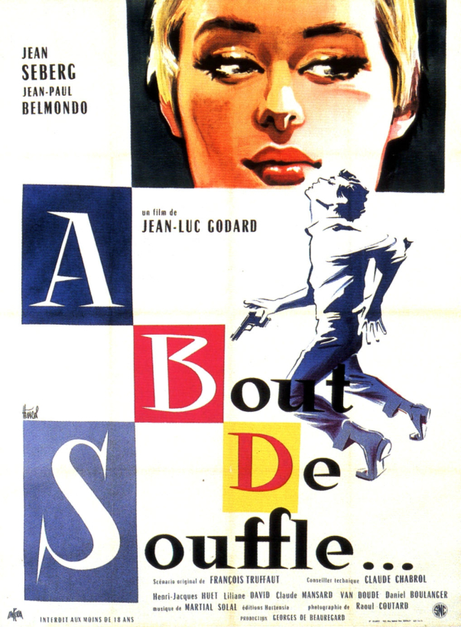

Slide 23
Τρεις ταινίες κάνουν την εμφάνιση τους εκείνη τη χρονιά, το «Με κομμένη την ανάσα» (A bout de Souffle) του Γκοντάρ, «Τα τετρακόσια χτυπήματα» (Les Quatre Cents Coups) του Τρυφώ που πήρε και το βραβείο σκηνοθεσίας στις Κάννες το 1960, και το «Χιροσίμα, αγάπη μου» (Hiroshima mon amour) του Resnais

Slide 24
Η ταινία «Με κομμένη την ανά­σα» του Γκοντάρ είναι ίσως το πιο χαρα­κτηριστικό δείγμα γραφής Nouvelle Va­gue (κάμερα στο χέρι που κινείται αδιά­κοπα, μακριά σε διάρκεια πλάνα, jump cuts, freeze frame, γύρισμα σε εξωτερι­κούς, φυσικούς χώρους, χαμηλός προϋ­πολογισμός, φυσικοί φωτισμοί αυτοσχε­διασμός στην υπόθεση και στο διάλογο, πειραματισμός στον ήχο)

Slide 25
Το σενάριο βα­σίστηκε σε μια ιδέα του Τριφό ενώ διευθυντής φωτογραφίας είναι ο Raoul Coutard, συνεργάτης του Γκοντάρ και σε άλλες ταινίες και ένας από τους πιο ευρηματικούς διευθυντές φωτογραφίας της Nouvelle Vague

Slide 26
Η ιστορία αφορά στην ερωτική, αμήχανη και αμφιθυμική σχέση δύο νέων, μιας αμερικανίδας (Jean Seberg) κι ενός γάλλου (Jean- Paul Belmondo) στο Παρίσι

Slide 27
Αποπνέει πολλές από τις θεωρητικές ανησυχίες αυτής της περιόδου και της συγκεκριμένης γενιάς (πχ υπαρξισμός) αλλά τις χειρίζεται με χιούμορ και παιγνιώδη διάθεση ενώ ταυτόχρονα έχει πολλές αναφορές στον αμερικάνικο κινηματογράφο

Slide 28
Άλλες ται­νίες του Γκοντάρ αυτής της περιόδου εί­ναι «Alphaville», «Pierrot le fou», «Wee­kend» και πάρα πολλές άλλες

Slide 29
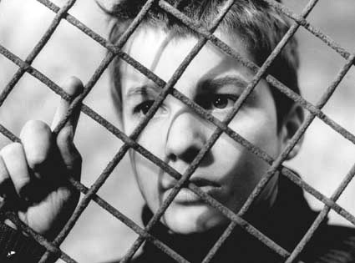

Slide 30
Η ταινία «Τα τετρακόσια χτυπήματα» του Τρυφώ εκτυλίσσεται επίσης στους δρό­μους του Παρισιού
Η ιστορία έχει αυτο­βιογραφικό χαρακτήρα
Ένα νεαρό αγόρι μέσα από τις συγκρούσεις με το περι­βάλλον του μυείται στον κόσμο των με­γάλων

Slide 31
Ο Τρυφώ εγκαινιάζει έναν αγα­πημένο του ήρωα, τον Antoine Doinel που τον υποδύεται ο Jean- Pierre Leaud
H κινηματογράφηση θυμίζει το κινηματο­γραφικό στυλ του Renoir και του Welles με τα μακριά σε διάρκεια πλάνα και με τη μηχανή σε συνεχή κίνηση
Επίσης πολλές είναι οι αναφορές στο Jean Vigo και ι­διαίτερα στο έργο του «Zero de Conduite»

Slide 32
Το «Χιροσίμα, αγάπη μου» του Resnais, σε σενάριο Marguerite Duras, μέσα από μια ερωτική ιστορία διαπραγματεύεται το θέ­μα της ιστορικής μνήμης και την επιρροή που έχει στην διαμόρφωση της ατομικής ταυτότητας και της ανθρώπινης επικοι­νωνίας, ζήτημα που είχε ήδη θίξει και στο ντοκιμαντέρ «Νύχτα και Καταχνιά»

Slide 33


Slide 34
Ο Resnais, παρό­τι συνδέεται ηλικιακά με τους σκηνοθέ­τες του «κινηματογράφου ποιότητας» προς τον οποίο επιτέθηκαν οι συνεργά­τες του Cahiers, και παρότι βασίζεται σε μεγάλο βαθμό σε σενάρια που είναι έργα γνωστών συγγραφέων της εποχής, έρχε­ται σε ρήξη με το «cinema du papa» αφού χρησιμοποιεί μια πολύ προσωπική, αιρε­τική κινηματογραφική φόρμα

Slide 35
Κυριαρχεί η αντίληψη ότι υπάρχουν δύο σημαντικές περίοδοι στη Nouvelle Vague. Η πρώτη (1958-62) είναι η εποχή των μεγάλων πειραματισμών όσον αφορά στην κινηματογραφική φόρμα ενώ η δεύτερη (1966-1968) θεωρείται η πιο πολιτικά προσανατολισμένη περίοδος με σημαντική την παρουσία του Godard

Slide 36
Σε μια προσπάθεια καθορισμού του κινη­ματογραφικού ύφους που υιοθέτησαν, λίγο έως πολύ, οι σκηνοθέτες της NV πα­ρατηρούμε τα εξής βασικά στοιχεία:

Slide 37
• εναντίωση στη λουστραρισμένη, ψεύ­τικη εικόνα της γαλλικής κινηματογραφι­κής παραγωγής με την υιοθέτηση ενός οπτικού στυλ που στηρίζεται στη φυσικό­τητα και στην τραχύτητα στην κινηματο­γράφηση
Αυτό συνεπάγεται γυρίσματα σε φυσικούς χώρους, πολύ συχνά στους δρόμους της πόλης και χρήση φυσικών φωτισμών

Slide 38
• Σενάρια που δεν είναι μεταφορές λο­γοτεχνικών έργων αλλά κείμενα που αναφέρονται στην σύγχρονη πραγματι­κότητα με χαλαρή αφηγηματική δομή και ρευστότητα στη διαγραφή των χαρακτή­ρων. Οι ήρωες είναι συχνά αντιφατικοί, διφορούμενοι εκφράζοντας έτσι το δισυπόστατο της ανθρώπινης φύσης

Slide 39
• Υιοθέτηση ενός νατουραλιστικού ύ­φους στον τρόπο που παίζουν οι ηθο­ποιοί με παράλληλη ενθάρρυνση της πρακτικής του αυτοσχεδιασμού

Slide 40
• ελλειπτικό μοντάζ που καταλύει την ψευδαίσθηση της γραμμικής συνέχειας στην αφήγηση, παραβίαση των ρακόρ και συχνή χρήση του Jump cut, τεχνικής που καταστρέφει τη χωρική και χρονική ενό­τητα της οπτικής εμπειρίας. Συγχρόνως υπενθυμίζει στο θεατή ότι αυτό που βλέ­πει δεν είναι παρά μια κατασκευή

Slide 41
• Πλάνα μεγάλης διάρκειας ακολουθώ­ντας την παράδοση σκηνοθετών που θαυ­μάζουν (Minnelli, Premminger, Mizoguchi)
• Αναφορές, άλλοτε πιο σαφείς και άλλοτε υπονοούμενες, στον κινηματο­γράφο και στις ταινίες που τους αρέσουν μέσα στην ίδια την ταινία, αυτό που σή­μερα ονομάζουμε διακειμενικότητα

Slide 42
• Χαλαρή αφηγηματική δομή όπου δεν κυριαρχεί η σχέση αίτιου-αιτιατού αλλά -ρευστότητα της πραγματικότητας
• Ξαφνικές ανατροπές στην αφήγηση αλλά και στη φύση των ηρώων
• Αμφίσημο τέλος («Τετρακόσια χτυπήματα», «Με κομμένη την ανάσα»)

Slide 43
• Παιγνιώδης διάθεση, ελαφρότητα και χιούμορ στην αφήγηση που δεν αναιρεί την τραγικότητα των καταστάσεων αλλά την επιτείνει
• Χαμηλός προϋπολογισμός, πράγμα που προσδιόρισε και την αισθητική των ταινιών (γυρίσματα όχι σε στούντιο, μι­κρότερη χρήση σκηνικών)
• Συλλογικότητα στην παραγωγή ται­νιών, δηλαδή συχνή συνεργασία μεταξύ των σκηνοθετών, ιδιαίτερα στα πρώτα χρόνια, σε διαφορετικούς κάθε φορά ρόλους και ειδικότητες

Slide 44
Η σημασία που έχει η NV στην ιστορία του κινηματογράφου και η επιρροή που είχε στις νεώτερες γενιές κινηματογρα­φιστών είναι τεράστια
Παρότι το κίνημα αυτό δημιουργήθηκε πριν από 40 περί­που χρόνια οι αναζητήσεις όσον αφορά στην κινηματογραφική φόρμα, η ρευστό­τητα της διήγησης, η τραχύτητα της κινη­ματογράφησης, η εναντίωση στην ομορφιά, κάνουν αυτές τις ταινίες να φαίνονται πρωτοποριακές έως και σήμερα

